Slide 1
Heavy-ion collision simulation with QMD
Kyungil Kim

Slide 2
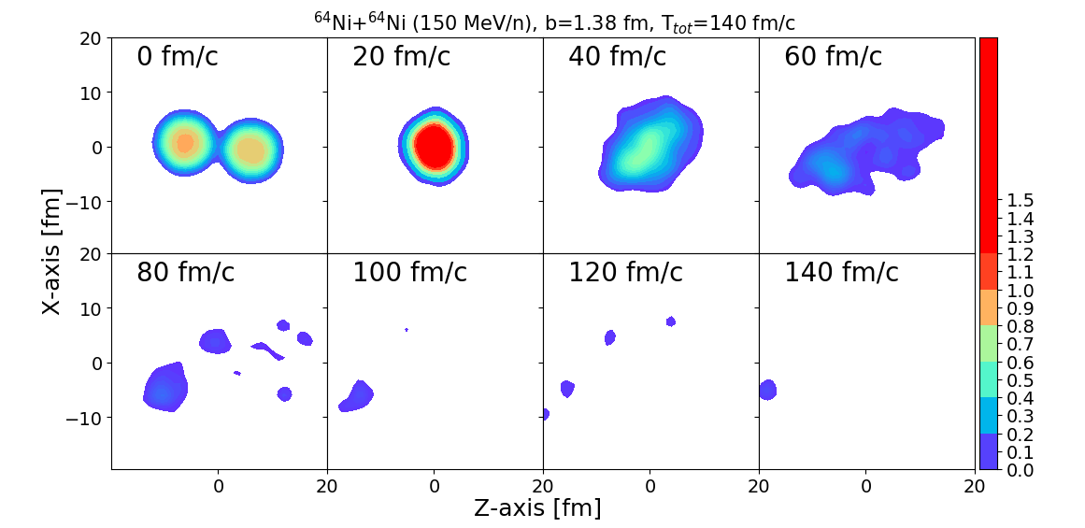
Ni+Ni Experiment with FOPI

Slide 3
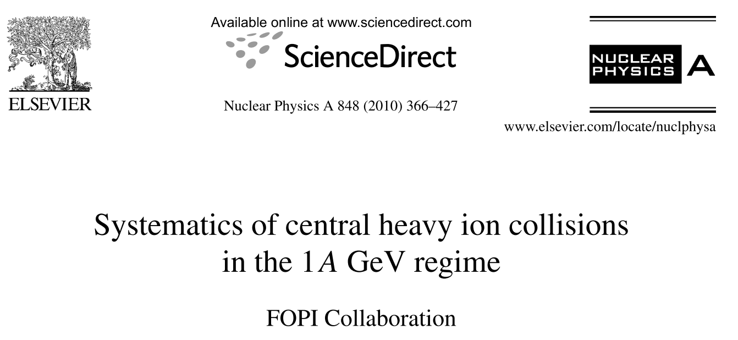
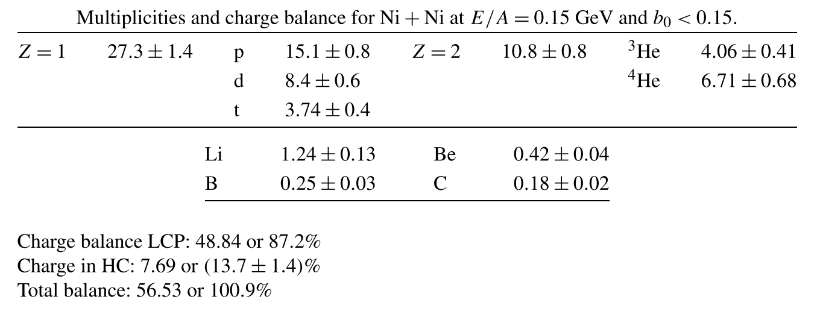
Ni+Ni Experiment with FOPI

Slide 4
핵물리학교 2019
윤진희 | 핵물리학계의 현황 라온이 잘 건설되기를 기원해 주셨음
이창환 | 중력파의 검출과 이를 활용한 중성자별의 모양 변화 연구 중성자별의 상태방정식과 존재 관찰 상태방정식을 연구하기 위해 강한 상호작용의 규명과 이를 이용한 핵물질 연구가 필요
김영만 | 강한 상호작용 연구의 어려움과 QCD 진공 평균장 모형을 이용한 연구와 이를 넘어선 새로운 연구들 아직 규명해야 할 성질들이 많이 남아있음

Slide 5
핵물리학교 2019
전상용 | 핵이송이론의 유도와 분포 함수 등의 이해 코드 작성을 위한 팁과 간단한 코드의 실행 및 이해 BUU 방정식의 이해 RTF 를 이용한 핵의 구조 계산
김영진 | 대칭에너지와 관련한 핵물리 현상 이를 연구하기 위한 라온의 검출기 개발과 현황
김상열 | 핵물리를 위한 Electronics

Slide 6
핵이송모형 시뮬레이션
핵이송모형
평균장
핵실험 전산모사
코딩
핵물질
대칭에너지연구

Slide 7
강의목표
시뮬레이션 코드의 필요성을 이해한다.
QMD 와 BUU 모형 간의 차이에 대해 이해한다.
코드의 작성과 실행에 필요한 내용을 이해한다.
실제 QMD 코드를 실행해보고 실험데이터와 비교해 본다.
배포해드린 코드는 외부 유출을 삼가해주시기 바랍니다.

Slide 8
시뮬레이션 코드는 왜 필요하고,
우리는 어떤 시뮬레이션 코드를
필요로 하는가?

Slide 9
슈퍼컴퓨터의 시대!
손으로 할 수 있는 계산은 이미 전 세대가 다 해 두었음
  컴퓨터의 활용이 매우 중요한 시대
이론, 실험 모두 연구를 위해 컴퓨터가 필수가 되었으며, 그 발달 속도가 매우 빠름
  연구실에 가르쳐 줄 사람이 없어 맨땅에 헤딩도…
새로운 분야로 규정하기까지 하는 시뮬레이션
이론
실험
시뮬레이션

Slide 10
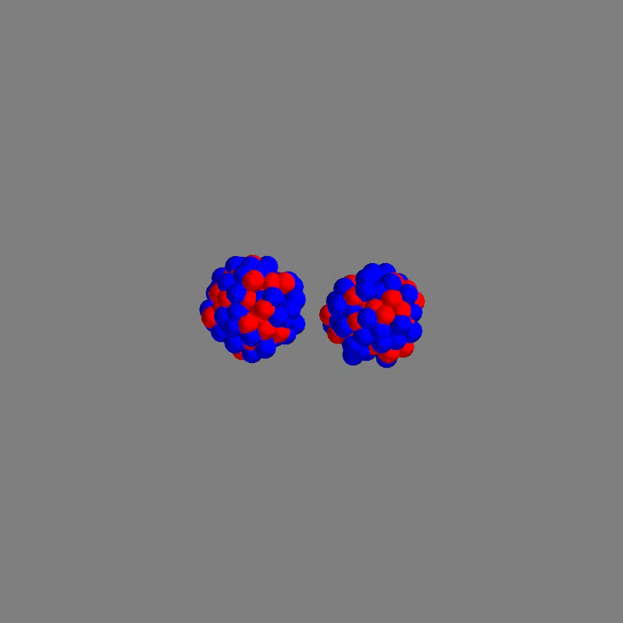
QMD Simulation

Slide 11
시뮬레이션 코드의 필요성
빔-표적
실험장치에서 검출
?
예) 실험에서는 빔-표적 간의 충돌 거리 (impact parameter) 를 어떻게 알까?

Slide 12
시뮬레이션 코드의 필요성
실험의 예측과 분석을 위한 전산모사
  실험의 분석을 위한 이벤트 생성기
  실험과 이론 모형의 비교를 위한 연구
  최적의 빔에너지 혹은 빔-표적 조합을 찾기 위한 전산모사
실험이 불가한 영역의 연구를 위한 모의 실험실
  비대칭이 심한 핵물질에 대한 연구
  …

Slide 13
시뮬레이션 코드의 정확도
시뮬레이션 코드는 정말 정확한가?
  생각보다 별로…
정확도를 높이기 위해서는?
  강한 상호작용을 완벽히 기술 할수록 정확!
  엄청난 양의 계산량 요구
적당한 정도의 근사가 필요
  실험값에서 외삽한 모형 vs 핵력의 기술에서 시작한 모형

Slide 14
에너지 영역에 따른 모형의 차이
*빔에너지 기준
Kinetic Energy | λ=h/p
1 MeV | 3 x 10⁻¹⁴ m
10 MeV | 9 x 10⁻¹⁵ m
100 MeV | 3 x 10⁻¹⁵ m
1 GeV | 7 x 10⁻¹⁶ m

Slide 15
에너지 영역에 따른 모형의 차이
*빔에너지 기준
수 MeV/n 이하
  주로 파동의 성질 (핵구조, 양자역학 등) 이 중요한 영역
수 MeV/n~300 MeV/n (라온의 빔 에너지 영역)
  입자의 성질과 파동의 성질이 모두 중요한 영역
  아직 파이온 등의 입자가 만들어지기 전 단계
  비상대론적 해석이 유효
300 MeV/n 이상
  입자의 성질이 중요
  파이온 등의 입자 생성이 중요

Slide 16
우리가 필요로 하는 시뮬레이션 모형
꽤 실험을 잘 설명할 수 있으면서,
여러가지 이론적인 가설을 시험할 수 있고,
현재의 빔에너지 영역에 맞는 물리가 잘 포함되어 있으며,
현재의 컴퓨터가 한정된 시간 내에서 계산해 낼 수 있는,
Transport Model (BUU and QMD) !!

Slide 17
BUU 모형과 QMD 모형의 차이

Slide 18
BUU vs QMD
<BUU>
<QMD>
One nucleon
N test particles
One nucleon
One nucleon
moving in the mean field
n-body Hamiltonian based
statistically good!
event by event analysis!

Slide 19
BUU vs QMD
1개의 핵자를 1/n 의 확률을 가지는 n개의 시험입자로 나누어 분포시킴
평균장을 계산하고 이 속을 움직이는 1-body 방정식을 계산하여 시간 진행.
통계적으로 안정적이며, 입자 수에 대한 계산시간 증가량도 적은 편.
<Boltzmann-Uehling-Uhlenbeck>
One nucleon
N test particles
moving in the mean field
statistically good!

Slide 20
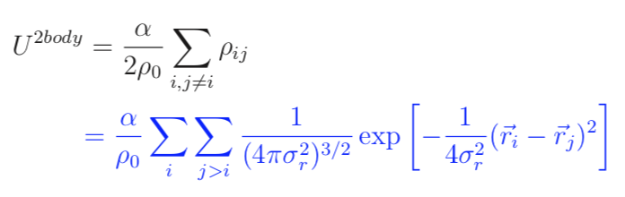
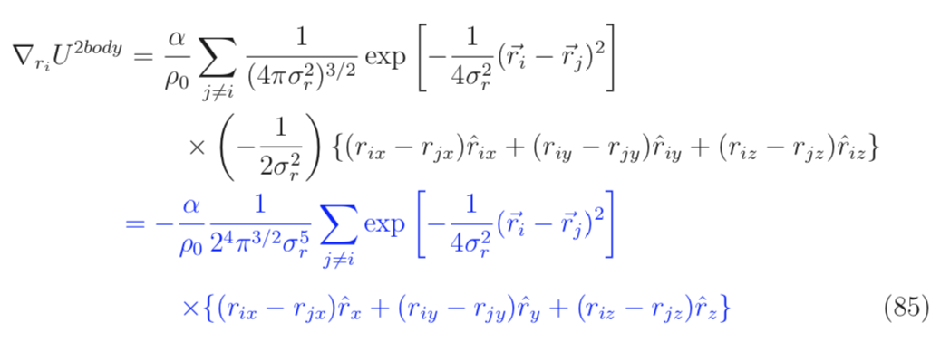
BUU vs QMD
<Quantum Molecular Dynamics>
One nucleon
One nucleon
n-body Hamiltonian based

Slide 21
코드의 작성과 실행

Slide 22

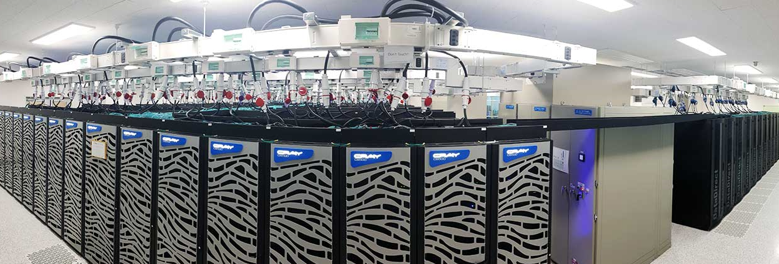
슈퍼컴퓨터(클러스터)의 구조
외부 사용자
관리 및 접속용 서버
계산 분배
계산용 컴퓨터
(사진. KISTI 누리온)

Slide 23
슈퍼컴퓨터 = n * 개인용 컴퓨터
요즘 개인용 컴퓨터
코어1 - 게임
코어2 – 유튜브 방송
코어3 – 인터넷 서핑
슈퍼컴퓨터는 이러한 일을 수 만개 한꺼번에 할 수 있는 병렬컴퓨터 !!

Slide 24
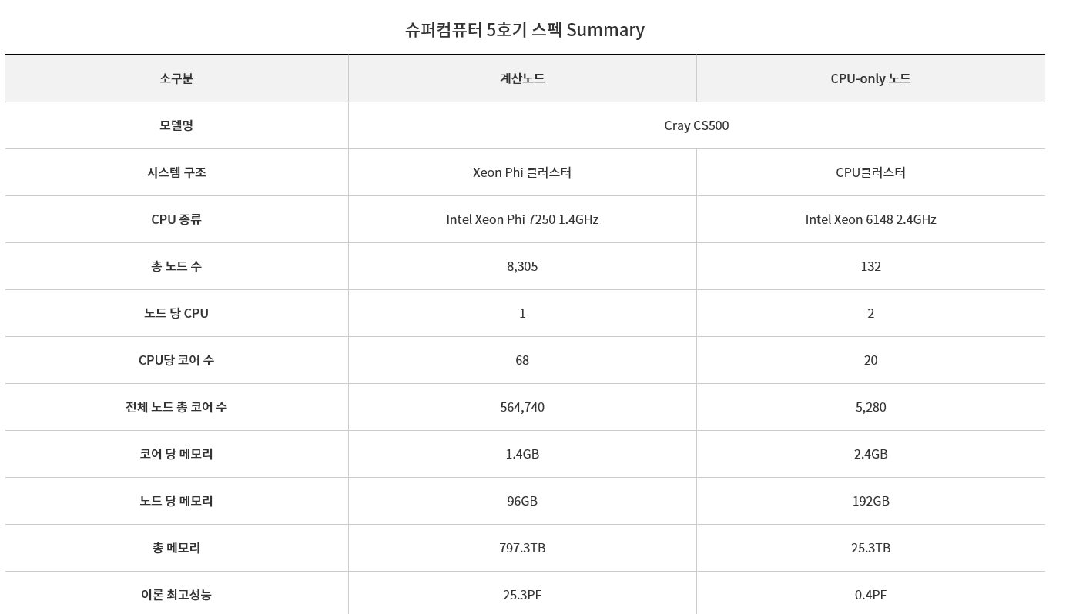
슈퍼컴퓨터(클러스터)의 구조

Slide 25
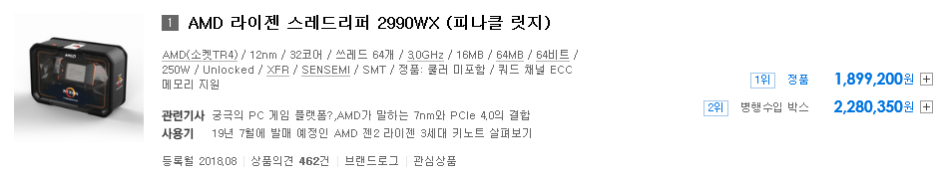
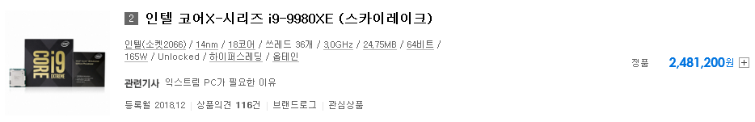
개인용 컴퓨터로는 계산이 안되나요?
From danawa.com
개인용 컴퓨터에서도 시뮬레이션 계산이 가능.

Slide 26
병렬계산- OpenMP vs MPI and GPU
OpenMP : Open Multi-Processing
  하나의 메인보드 안에서 (한 노드 안에서) 계산을 분배 해주기 위한 방식 (메모리 공유)
  컴파일러 안에 대체로 내재되어 있기 때문에 별다른 설치없이 프로그램 서두에 선언하는 방식으로 사용이 가능
  비교적 계산을 분배하는 방식이 간단
MPI : Message Passing Interface
  하나의 노드 안에서 뿐 아니라 여러 노드까지 확장하여 계산을 분배하기 위한 방식 (메모리 비공유)
  OpenMPI, MPICH 등의 프로그램을 추가로 설치하여 사용
  계산을 분배하는 방식 및 데이터를 주고 받는 형식에 대한 공부가 필요
  클러스터 등의 슈퍼컴퓨터를 활용하기 위해서는 필수
GPU : Graphics Processing Unit
  그래픽카드에서 화면에 출력할 내용을 연산하던 장치로 근래에 와서 병렬 계산을 위해 활용
  비교적 계산 속도가 느린 수십~수백 개의 CPU가 함께 계산을 수행하는 형태

Slide 27
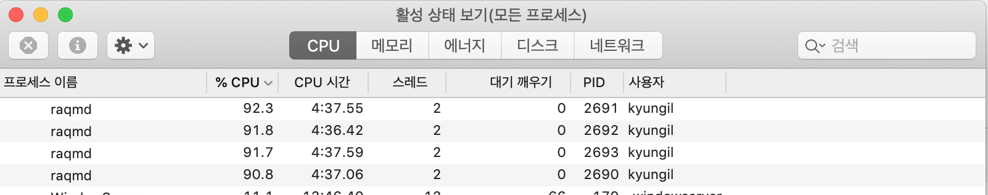
코드의 실행
mpirun (or mpiexec) –np 4 –host localhost ./raqmd

Slide 28
데이터 분석 및 도식화

Slide 29
시뮬레이션과 실험의 비교

Slide 30
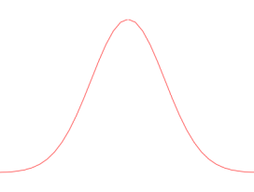
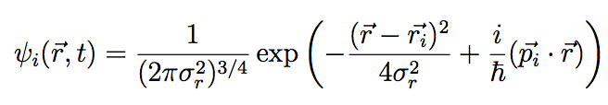

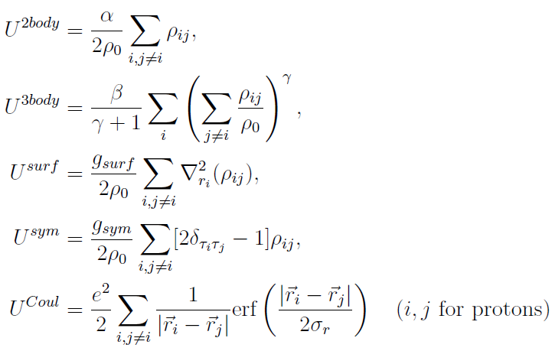
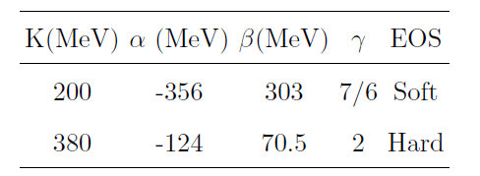
Quantum Molecular Dynamics
Gaussian w.f.
Nucleon -> Gaussian wave packet
Skyrme parametrization for NN potential
Ref.) M. Papa PRC 64(2010)024612

Slide 31
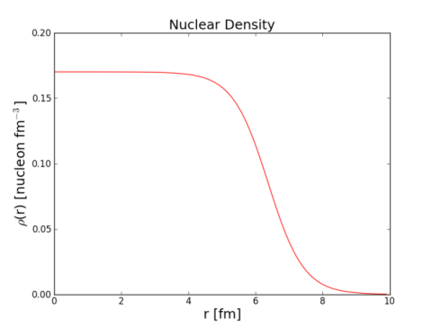

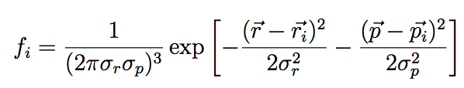

Quantum Molecular Dynamics
<Initialization>
Gaussian w.f.
d > 1.5 fm
‘R’ from Thomas-Fermi model
momentum of a nucleon is also chosen in the range of 0~
Only the set which gives the binding energy within 5% difference with
experimental (or theoretical) data will be selected.

Slide 32
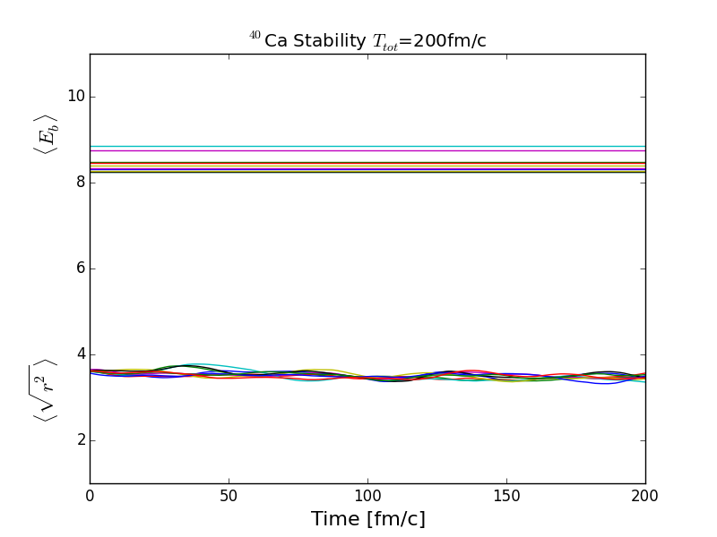
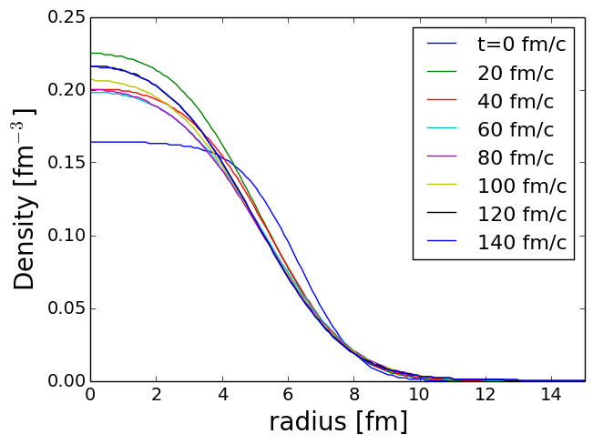
Quantum Molecular Dynamics
<Stability check>
¹⁹⁷Au
⁴⁰Ca

Slide 33
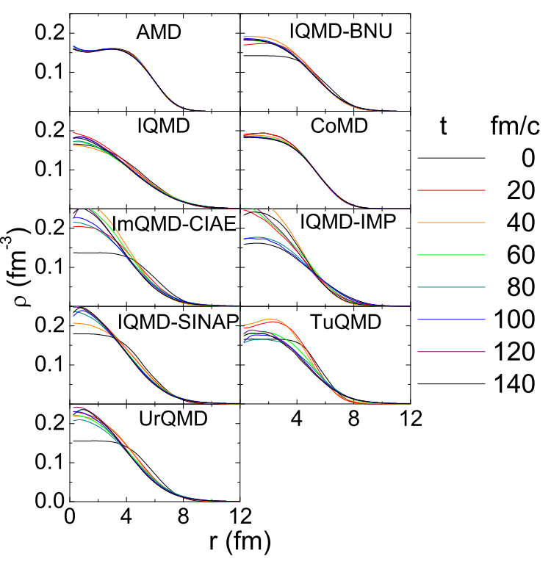
Quantum Molecular Dynamics
ref. J. Xu, et al. PRC 93 (2016) 044609
Our QMD

Slide 34
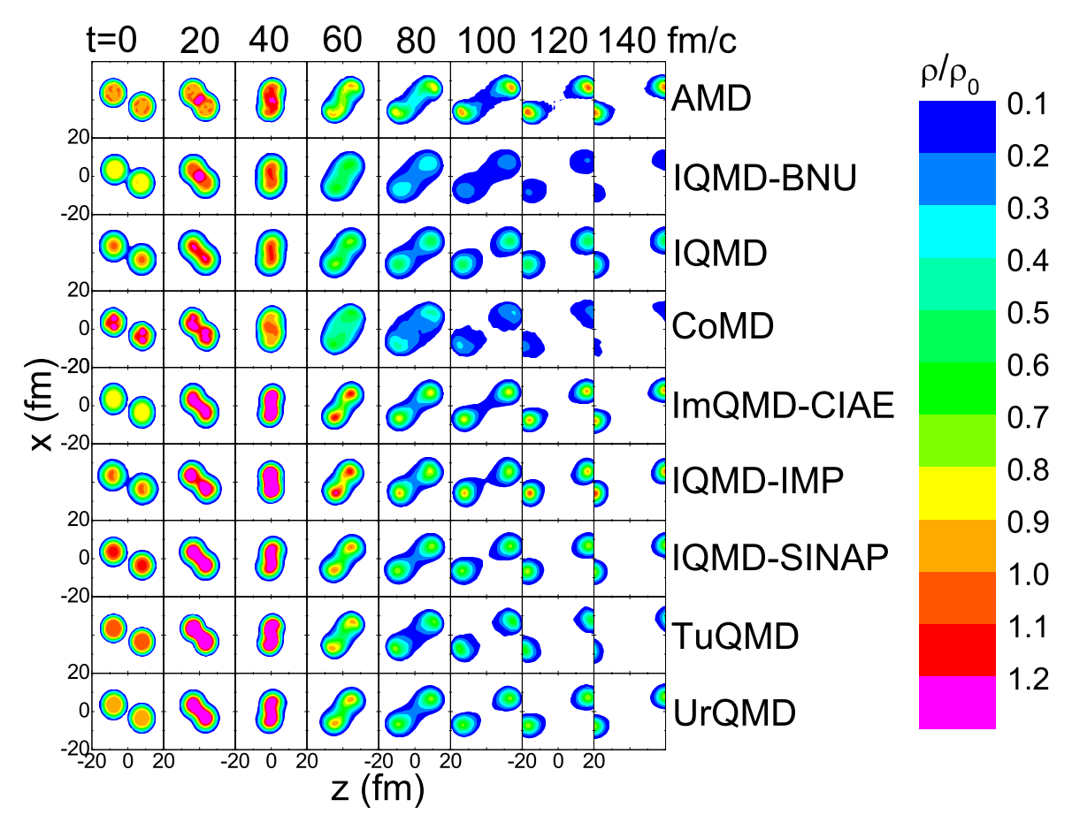


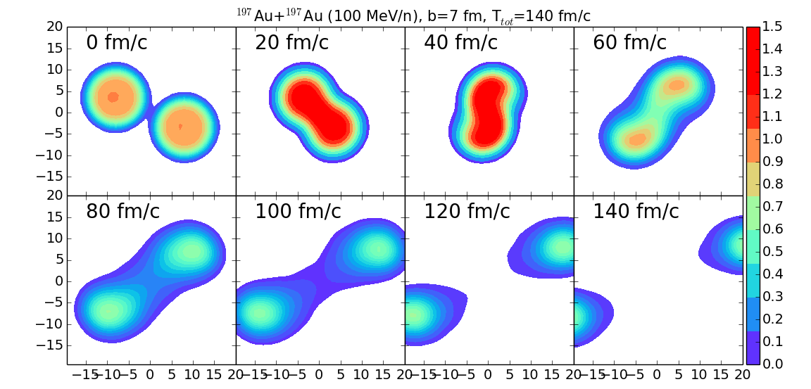
Quantum Molecular Dynamics
<Equation of Motion>

Slide 35

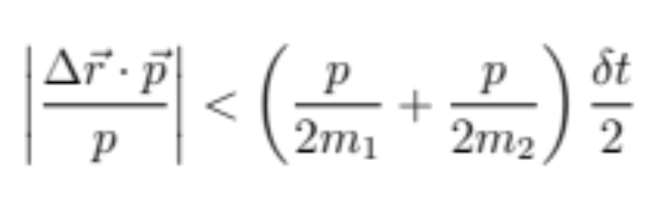



Quantum Molecular Dynamics
In classical scattering,
r₁
b
r₂
$$b<r_{1}+r_{2}$$
Two particles are always scattered.
$$σ={π\left(r_{1}+r_{2}\right)}^{2}$$
In our model,
If a distance, d, between two nucleons is smaller than b, d<b, a collision is always tried.
Here, $σ_{tot}$ is in-medium cross-section.

Slide 36
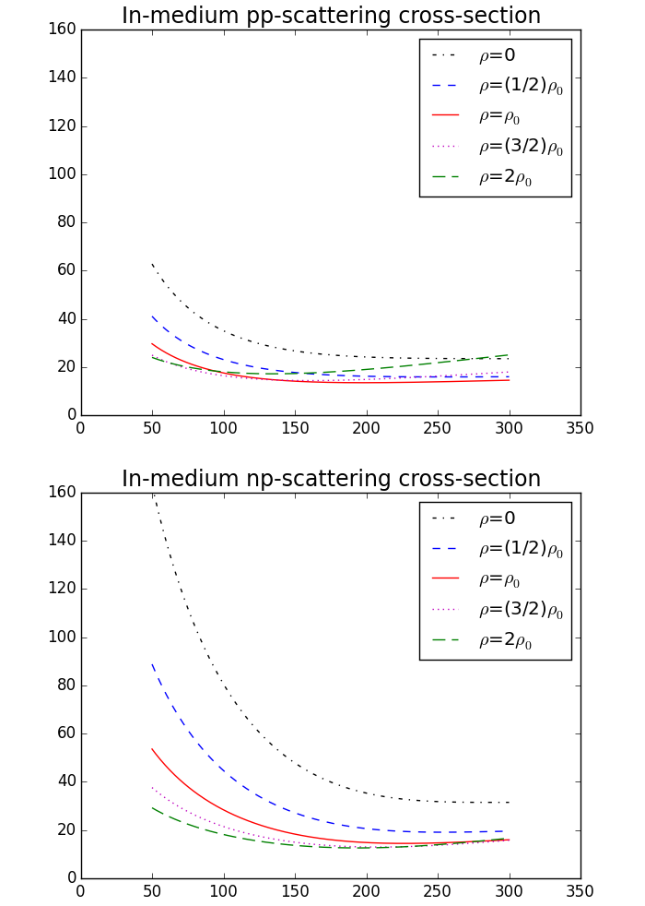

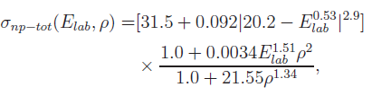
Quantum Molecular Dynamics
Ref.) G.Li and R.Machleidt PRC 48, 1702, PRC 49, 566

Slide 37



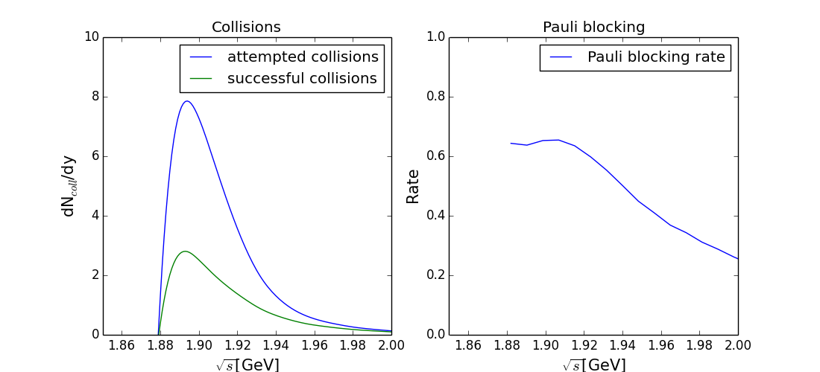
Quantum Molecular Dynamics
<x-space>
<p-space>
<Phase space density for i th particle>
Occupation number

Slide 38
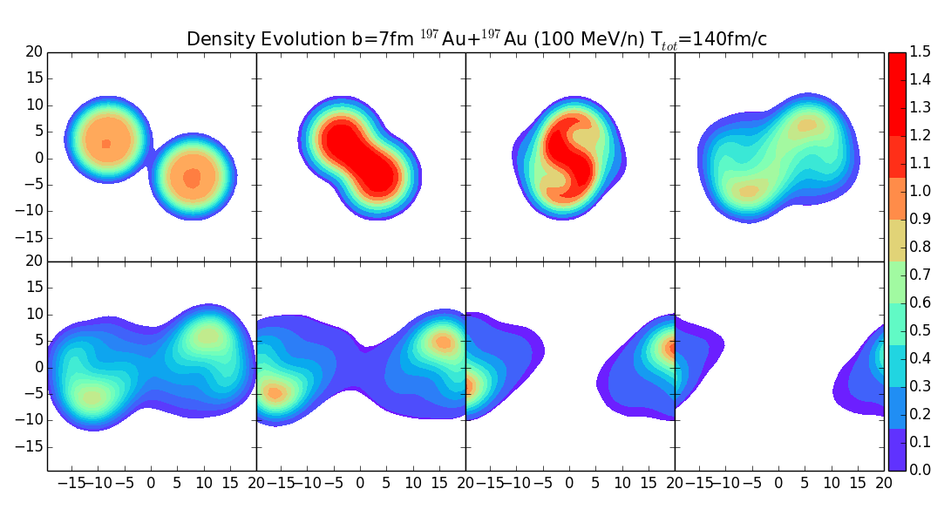
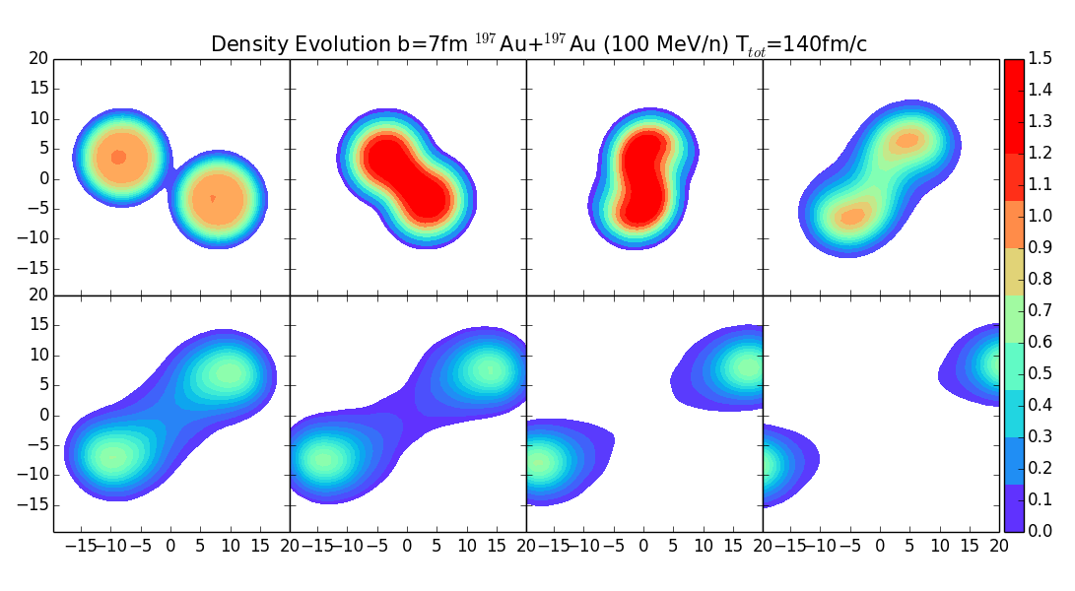
Quantum Molecular Dynamics
w/o collisions
w/ collisions

Slide 39
Quantum Molecular Dynamics
<Minimum Spanning Tree (MST)>
Disconnected if a length is larger than 3.5 fm.
GEMINI – Statistical evaporation calculation program
-> Using a second de-excitation code

Slide 40
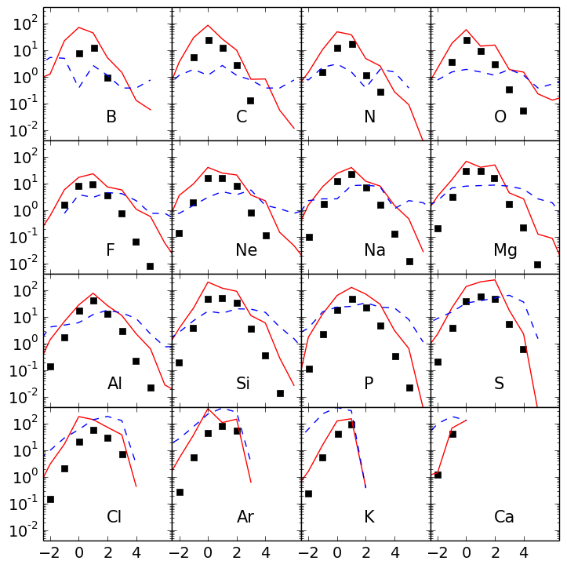
Quantum Molecular Dynamics
⁴⁰Ca (140 MeV/n) +⁹Be
Projectile fragmentation

Slide 41
Ni+Ni Experiment with FOPI

Slide 42
Thank you for your attention

